Slide 1
利用经营分析系统构建精准化精细化营销管理体系，提升精细化营销能力
单位：中国移动通信集团黑龙江有限公司
时间：2008年11月10日

Slide 2
目录
背景介绍
精准营销体系
精准营销案例介绍

Slide 3


案例应用背景及目的
方向
客户关怀需要做实、到位
占领市场
了解客户
真诚关怀
避免搔扰
有效营销能力有待提升
重组后的电信市场充满挑战
快速灵活把握市场机会
客户粘性需进一步加强
Notes:
此项目特色和亮点：
首先，以市场部全省统一部署的“奥运梦想、飞信传情”营销活动为契合点，利用数据挖掘模型对客户的“新业务提升度”进行预测，预测的核心思想是利用数据仓库已有的数据业务用户和全网用户中，成为新业务用户的比例不同进行预测，两比例的比值越大，此用户的提升度也就越大；并且，关联客户在前期新业务营销中的数据，最终精准地锁定目标客户。其次，多渠道互动营销模式的改造。在与BOSS营业厅前台、大客户管理系统、客服外呼系统的互动接口基础上，系统实现了对客户营销波次、次数、间隔及多渠道交互营销时波次的自动控制。其中，多渠道交互营销次数的累算算法成为防止对客户“骚扰性营销”的关键。第三、优秀的营销评估性能。系统按营业员工号、大客户经理编号和用户ID的双层归属分析，更有利于市场管理人员的对营销客户的抽样和稽核管理。

Slide 4
前端市场的支持主要领域
提高客户感知
提高营销成功率
多渠道配合
语音市场
2
本地语音产品
漫游语音产品
长途语音产品
增值业务市场
1
市场领域
3
集团客户市场
竞争对手策反
虚假成员告警
集团业务扩充

Slide 5
目录
背景介绍
精准营销体系
精准营销案例介绍

Slide 6
经营分析系统精准化营销支撑体系框架
市 场
增值业务市场
语音市场
集团业务市场
……
集团客户
营业厅
大客户
WAP/短信
外呼
网站
多渠道
经分精确化营销支持体系
借助区域营销管理平台发展特定市场
借助区域营销管理平台发展特定市场
用户特征、业务逻辑统一视图
对前端营销各平台的支撑
BOSS
集团客户管理平台
大客户管理系统
客服系统
……

Slide 7
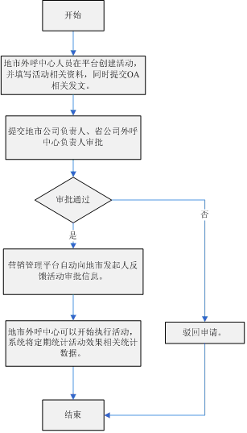
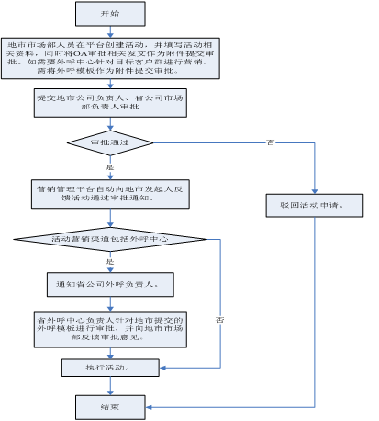
经营分析系统精准化营销支撑体系管理流程
营销管理平台以数据仓库平台为基础，结合业务系统，为市场策划人员提供营销管理支撑，并通过信息互动模块，向BOSS、客服外呼系统、大客户等业务系统下达营销活动的执行信息，由业务系统执行具体的营销活动，将执行信息反馈给营销管理平台。

Slide 8
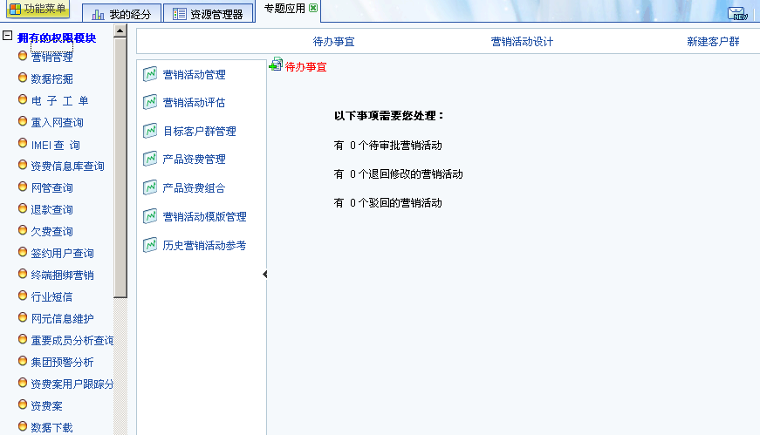
经营分析系统精准化营销支撑系统

Slide 9
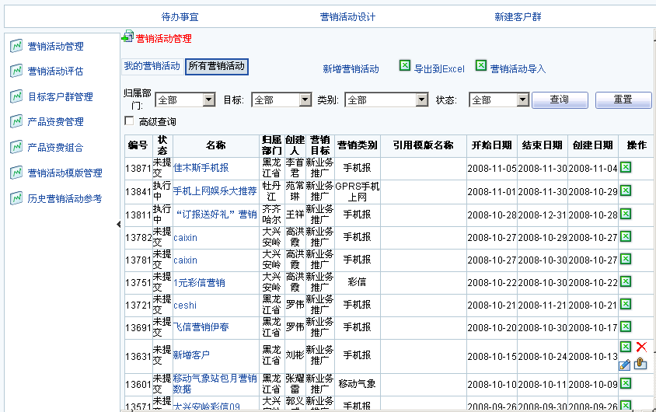
经营分析系统精准化营销支撑系统－营销活动管理

Slide 10
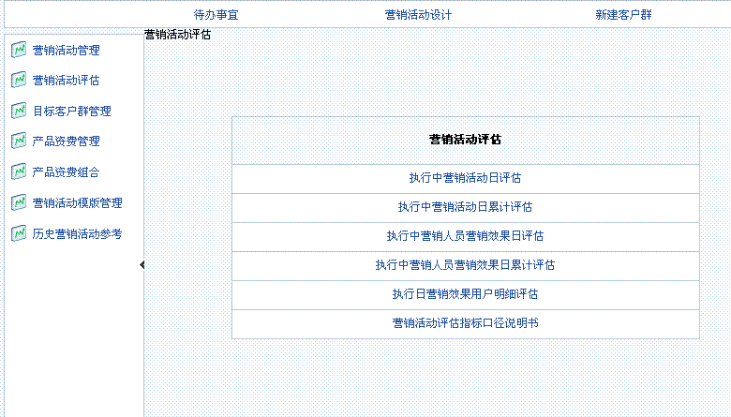
经营分析系统精准化营销支撑系统－营销活动评估

Slide 11
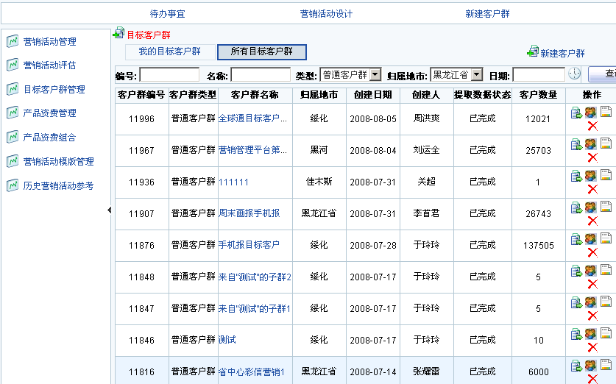
经营分析系统精准化营销支撑系统－目标客户群管理

Slide 12
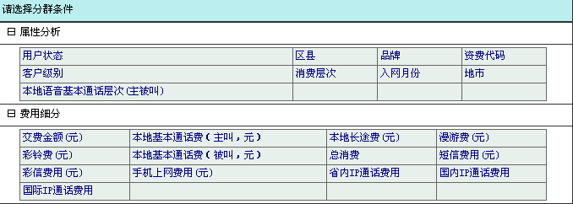
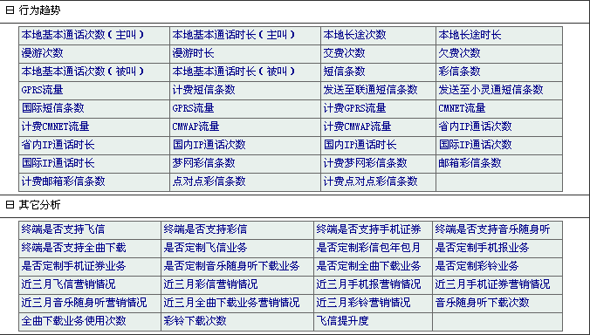
经营分析系统精准化营销－客户特征深入分析

Slide 13
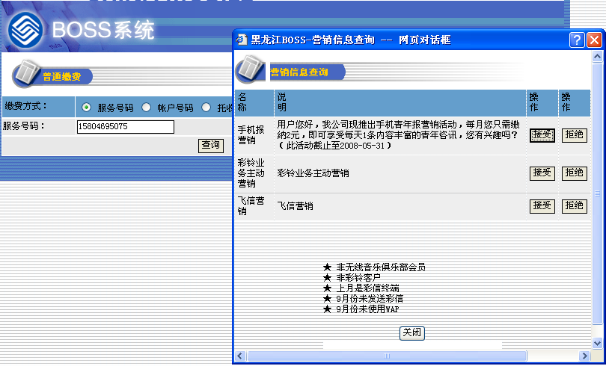
经营分析系统精准化营销－BOSS前台执行界面
以下为BOSS系统前台在客户缴费时弹出的营销信息示意：

Slide 14
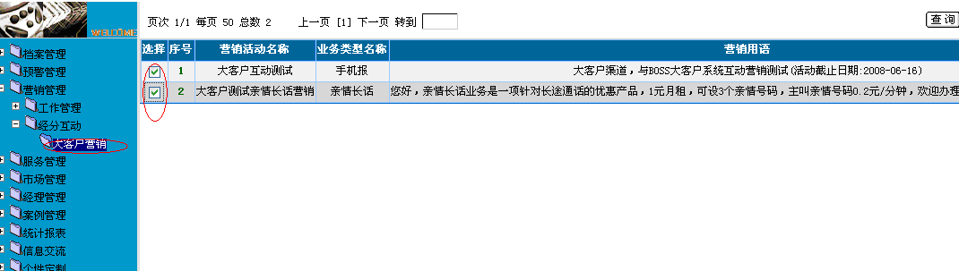
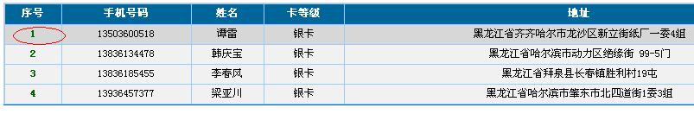
经营分析系统精准化营销－大客户经理执行界面
以下为大客户经理登录大客户管理系统前台时，对自己负责的大客户进行营销的情况：

Slide 15
目录
背景介绍
精准营销体系
精准营销案例介绍

Slide 16
案例一
“奥运梦想、飞信传情”营销活动

Slide 17
案例一：飞信营销－关联分析模型
短信使用量
其它新业务使用量
飞信提升度
模型
年龄
是否大客户
历史营销情况
终端是否支持飞信
关联分析
结合不同属性在各个层次的全网用户和飞信活跃用户比例进行关联分析，对客户进行打分，形成飞信提升度模型。目标客户定位：
飞信提升度大于等于80分的用户。
短信高手：月发送短信大于等于150条（哈市220条）

Slide 18
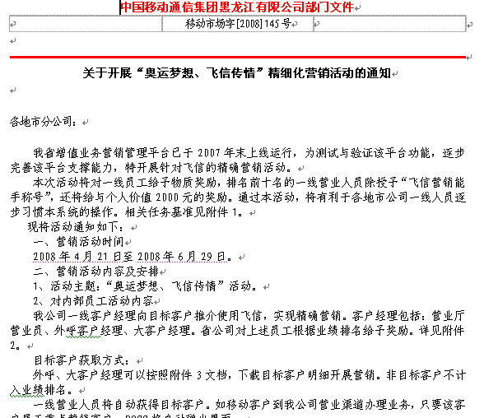

案例一：飞信营销—”奥运梦想、飞信传情”活动

Slide 19



案例一：飞信营销—”奥运梦想、飞信传情”活动
每周使用飞信发送信息超过5条，即可参加抽取奥运门票活动，每周抽取一名幸运客户赠送门票，共计10周。
大客户管理系统
BOSS营业厅前台
客服外呼系统
对于大客户目标客户群体，直接传送至大客户管理系统，由大客户经理进行主动营销，避免使用普通营销方式进行营销造成客户反感。
对具有飞信潜在使用特征的用户进行接触点营销，当客户在营业厅进行缴费时，对其进行飞信营销。
对手机不支持飞信功能的用户进行主动外呼，推介PC端飞信。
细分客户特征，分渠道精准营销
通过多渠道交互营销次数的累算算法，防止造成对客户“骚扰性营销” 。系统支持对客户营销波次、次数、间隔等进行自动控制，客户在任一渠道进行营销都会进行计数，对已营销成功或营销失败超过N次的用户，不再进行营销。

Slide 20
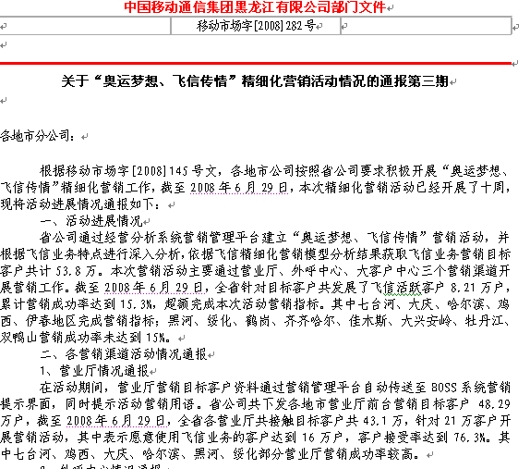
案例一：飞信营销—”奥运梦想、飞信传情”活动
经验总结：
精准营销，客户满意度高
  飞信目标客户群接受度达到75%。
营销渠道效果不一。
  大客户经理凭借对客户的了解，关怀客户的同时向客户推荐飞信产品，营销成功率最高，达81%以上。
  外呼平台经理结合客户行为特征，以客户关怀为主，附加营销飞信产品，营销效果较好，成功率达50%以上。
  BOSS前台营销效果一般，成功率为25%。
调动员工积极性，施行营销激励
  我省参与营销活动的一线营销人员共约2900人，75%以上的员工均有成功营销经历，大大增强了员工的营销信息和激情。
  约15%的员工营销成功率超过50%。为公司节约了营销成本。

Slide 21
案例二
国际长途定向国家优惠营销

Slide 22
案例二：语音营销－国际长途定向国家优惠营销
对俄边界口岸区
与日韩通婚民族区
对外贸易的集团成员
对俄边界口岸
客户分析模型
通话时长
对各个国家的长途用费及占比，评估客户往来属于哪个国家的级别。
国际IP/IDD电话的费用
机型信息
是否存在国际长途 欠费风险
是否使用过17951和12593业务
渠道办理倾向
营业厅营销
客户经理
客服外呼
短信、彩信
WAP PUCH
信息

Slide 23
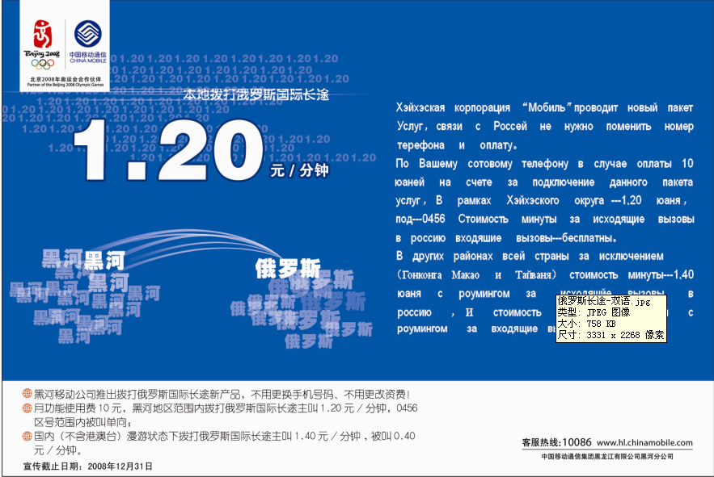
案例二：语音营销－国际长途定向国家优惠营销
2008年4月，在黑河地区试推广俄罗斯国际长途定向卡。

Slide 24
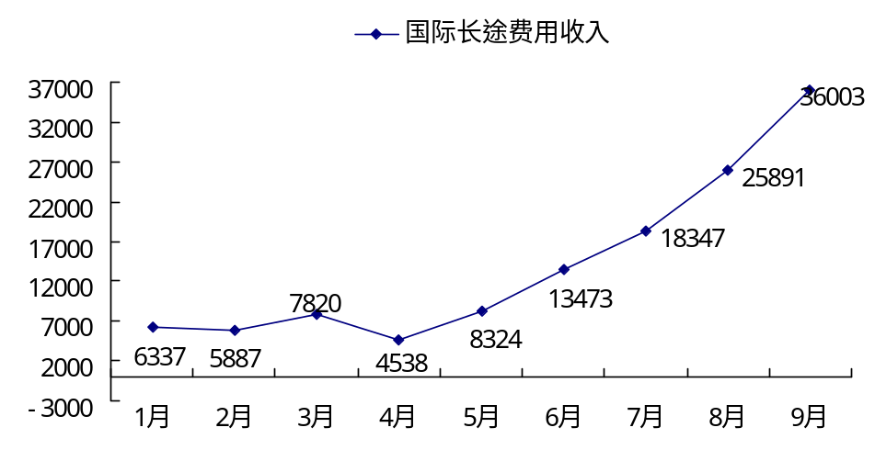
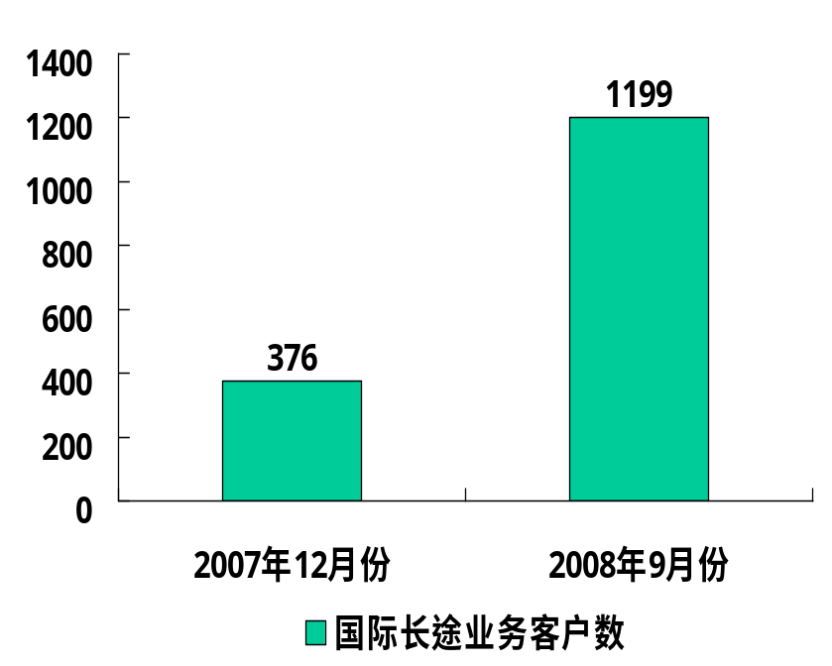
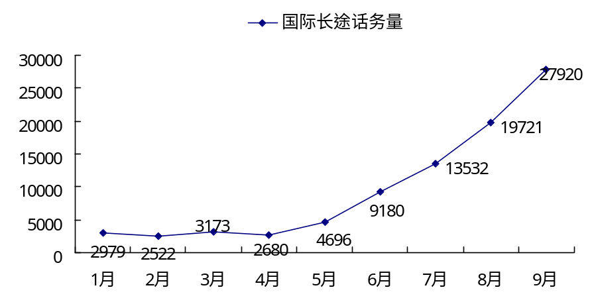
案例二：语音营销－国际长途定向国家优惠营销
根据资费管理平台数月跟踪黑河地区发展总结，国际长途单价下调后，由价格弹性增加的国际长途业务使用客户及所引发的话务量足可以弥补单价下调所损失的收入，并呈现出正向拉动收入增长趋势。
优惠资费有效的拉动了国际长途量收增长

Slide 25

案例二：语音营销－国际长途定向国家优惠营销
2008年11月份全省开始推广“12593国际长途”业务，推出了四大地区的九种资费，主要针对日、韩、俄等特定国家，通过拔打12593国际长途进行优惠，扩展业务。

Slide 26

案例二：语音营销－国际长途定向国家优惠营销
资费下降幅度较大，收入损失风险较大。
利用资费管理平台，针对国际长途定向漫游进行资费预演。
风
险
长途业务
市场占有率
长途
收入
机
遇
提升客户粘性，巩固市场份额。
抢夺固网业务，以此吸引新客户入网。

Slide 27
案例三
省内定向漫游营销活动

Slide 28

客户通信行为分析模型
案例三：语音营销－省内定向漫游分析模型
通信客户数波动大的特定月份
绥化
弃卡用户与新入网用户的IMEI匹配分析
匹配出85％以上弃卡用户发生了省内两地市的定向漫游
佳木斯
牡丹江
新入网用户交往圈与原IMEI用户交往圈匹配度
……
重点分析地市

Slide 29
案例三：语音营销－省内定向漫游分析模型
在发生两地间定向漫游用户中，以绥化与佳木斯用户迁移最为突出。分析用户属性，此群体可分成两类特征客户。且需要注意的是：这两类客户都存在着迁出和迁回双向行为。
男性
18-30岁
ARPU小于30
无增值业务
迁移在春秋两季
神州行
单向低单价资费
姓别
务农的农民工
特征
客户
年龄
品牌
资费
语音和新业务
占比
男性
25-40岁
ARPU大于120
财经类新业务
迁移在春节前后
全球通、神州行
低线类资费
商务
人士
细分模型

Slide 30
省内定向漫游情况的分析结果
分析结果：
  客户类别细分：
    务农人员
      经当地市场调查，客户为我省务农人员。每年的春种和秋收存在大客农民工外出务工，特别是绥化地区存在近30万移动用户每年定向向佳木斯建三江等地区务农。
    商务人士
      经外呼经理客户关怀回访调查，得知客户是在异地有生意或商务、企业的商务人士。
  客户消费特征：
    周期性重入网现象明显。
    存在欠费弃卡现象。
弃卡
漫游
费用
重入网

Slide 31
省内定向漫游产品推广及效果
措施：针对以上两类用户，开发省内定向漫游优惠产品，并根据漫游地和归属地进行漫游费的结算。刺激地市合理化收入。
推广效果：通过向这两类特定用户推广省内定向漫游优惠产品，稳定了各地市的通信客户数，每月地市波动不超阈值；同时解决了公司收入损失的难题，提高了市场竞争力的占有率。

Slide 32


